Slide 1
ОТЧЕТ
ГБУЗ «ДГП№23 ДЗМ»
Главный врач А.А. Кабулова
2023

Slide 2
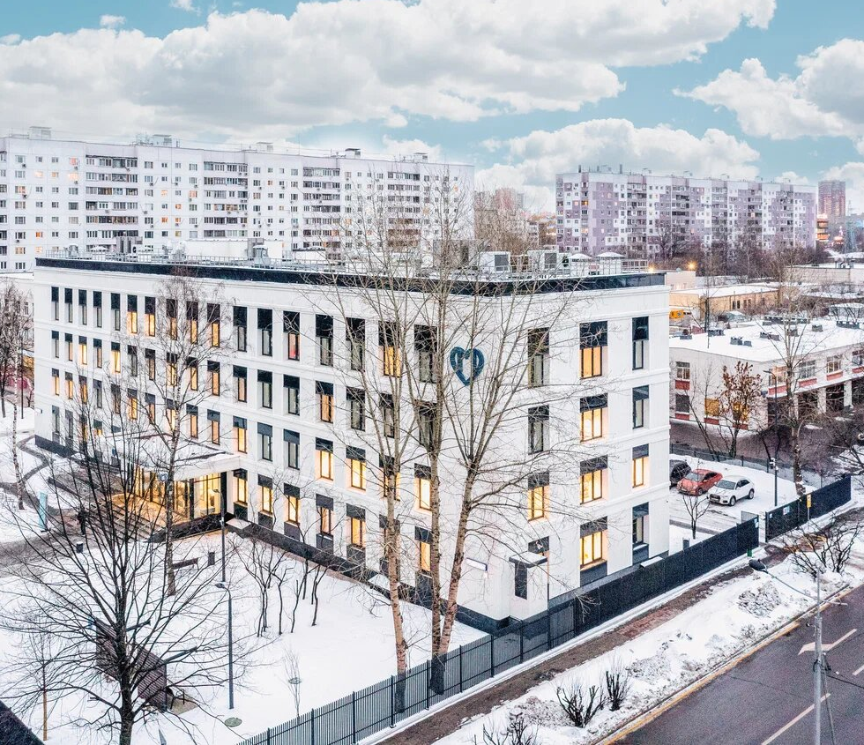
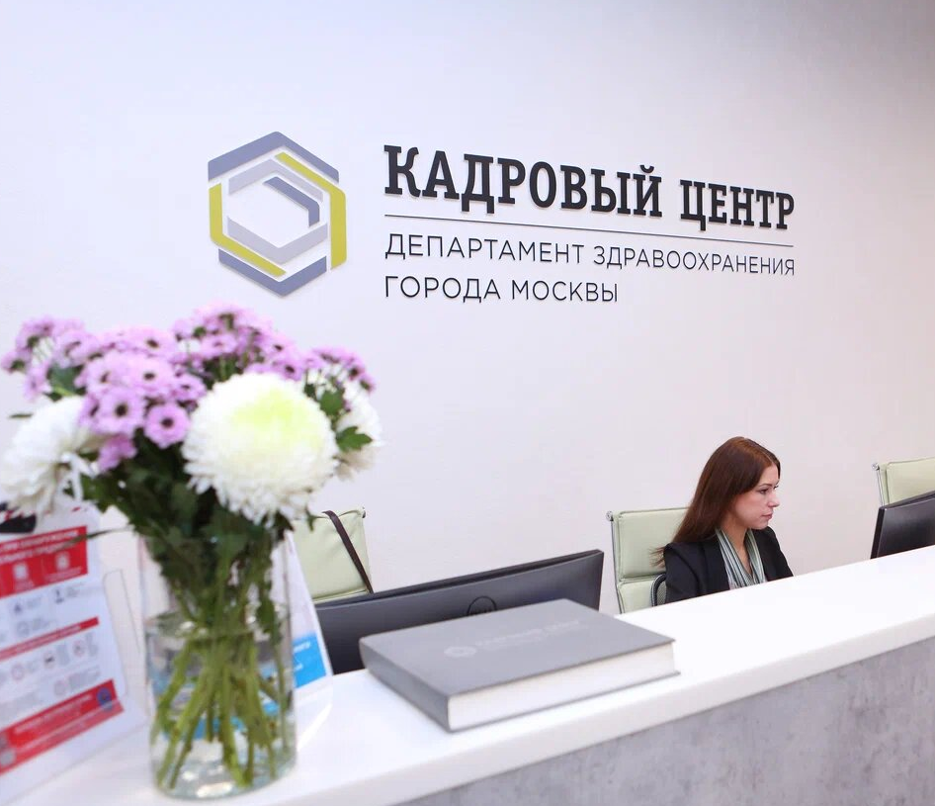
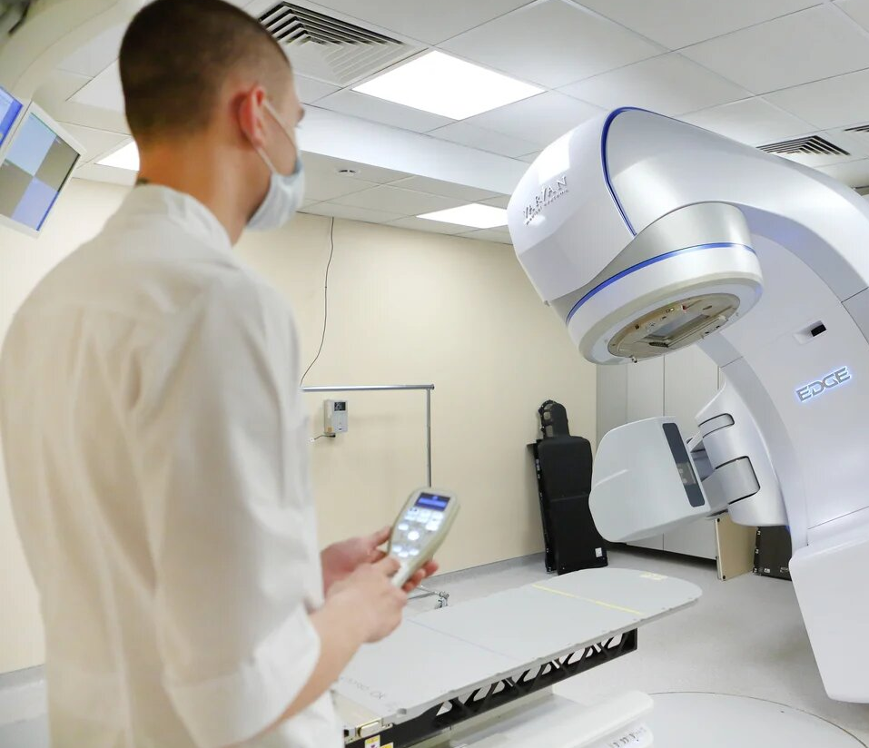
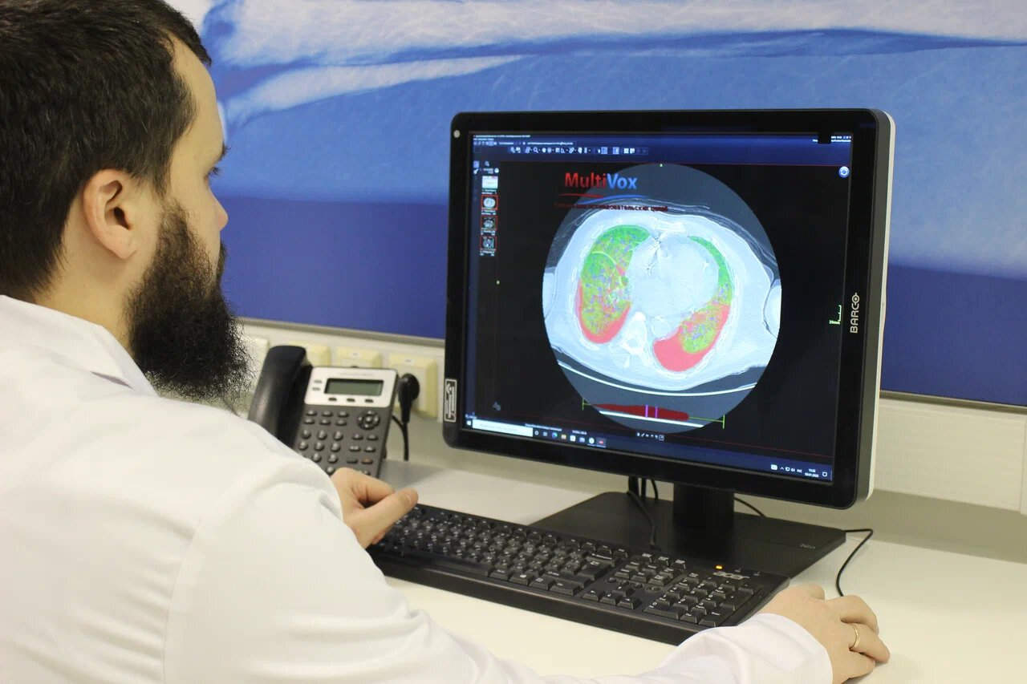
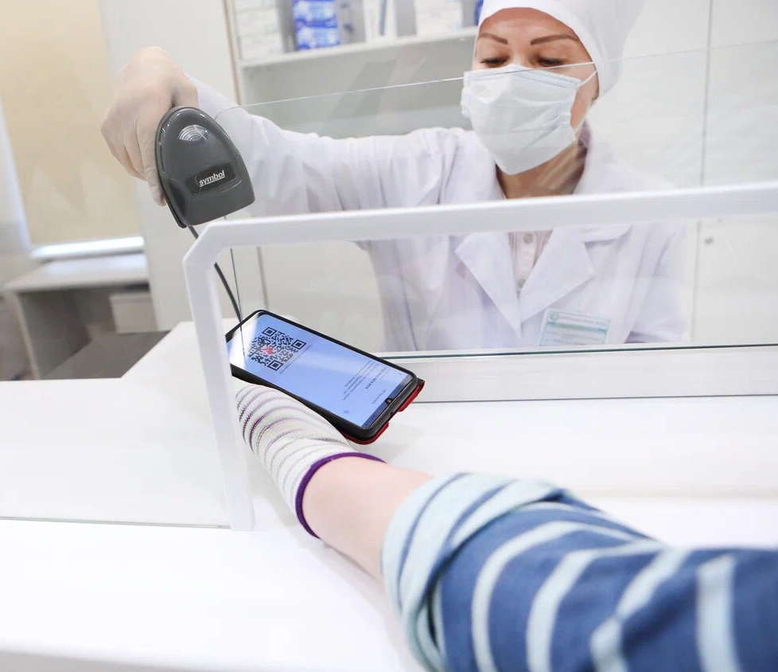
Общегородские
проекты
Кадровое развитие
Вакцинация
Льготное лекарственное
обеспечение
Цифровизация

Slide 3
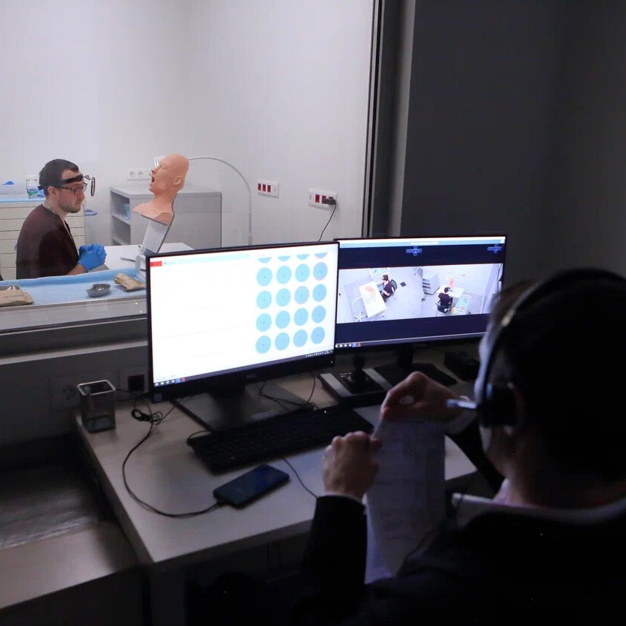
Структурные подразделения
Кабинеты врачей-специалистов
Детский хирург, оториноларинголог, офтальмолог, травматолог-ортопед, невролог, физиотерапевт, детский кардиолог, врачи ультразвуковой и функциональной диагностики
Кабинет физиотерапии
Кабинет Здорового ребёнка
Кабинет выдачи справок и направлений
Кабинет забора биоматериалов
Кабинет дежурного врача
Кабинеты ОРВИ
Педиатрическое отделение
Отделение оказания медицинской помощи несовершеннолетним в образовательных организациях
Отделение платных медицинских услуг;
Кабинеты функциональной диагностики (ЭКГ, ХМ-ЭКГ, СМАД);
Кабинеты ультразвуковой диагностики (УЗИ, УЗДГ, УЗДС- ультразвуковой диагностики сосудов);

Slide 4
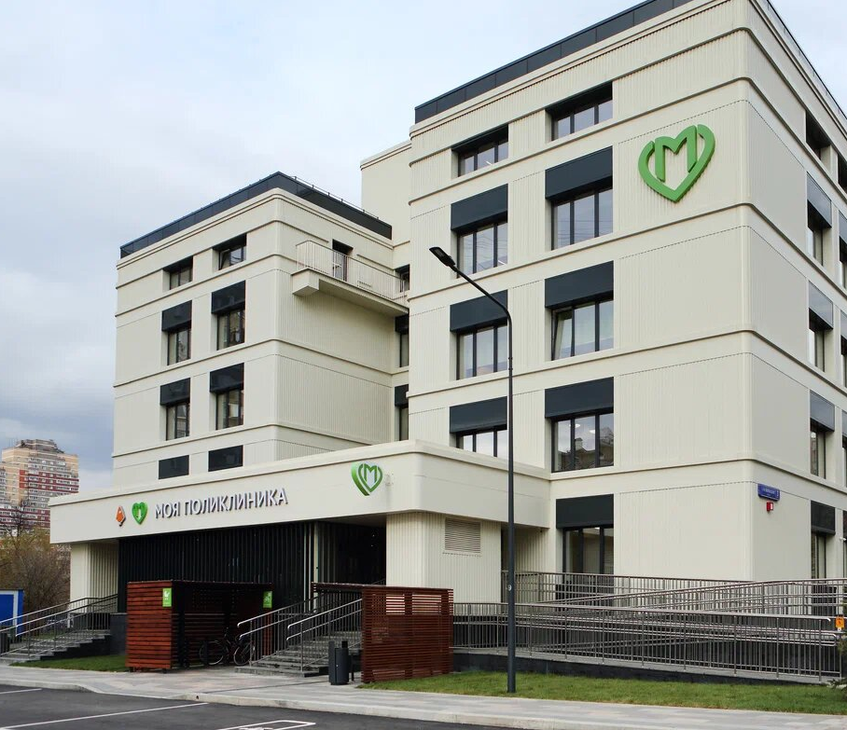
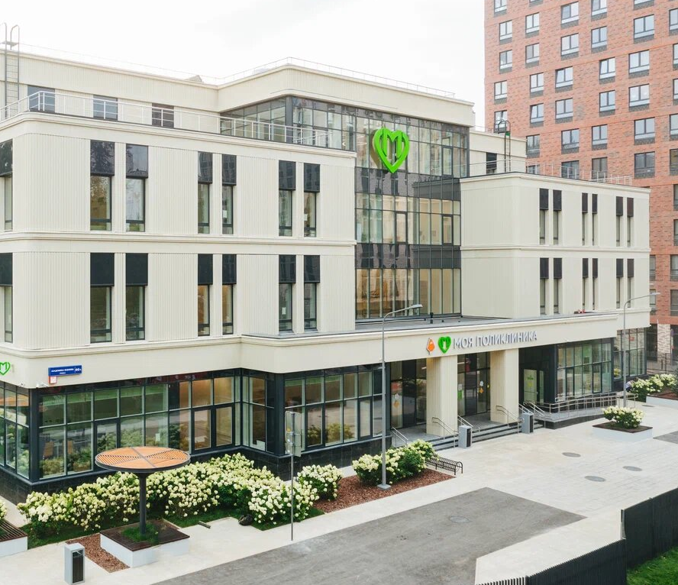
Основные показатели
Мощность поликлиники
посещений в смену
План 320
Факт 267
Численность прикрепленного населения
9943
1328
неорганизованные
Посещений в смену по данным ЕМИАС
8615
Посещений в смену
организованные

Slide 5
Доступность медицинской помощи
99% Педиатры
99,1% Врачи-специалисты I уровня
99,3% Врачи-специалисты II уровня

Slide 6
Цифровизация
Более 10 лет Москва занимается цифровизацией системы здравоохранения
> 100 млн раз москвичи воспользовались онлайн-записью
18
>
Поставили > 9 млн предварительных диагнозов
с помощью системы поддержки принятия врачебных решений
млн.
ЭМК в ЕМИАС
> 8 миллионов исследований обработали ИИ-сервисы
В цифровом виде хранятся:
>
330
млн.
143
млн.
320
млн.
11,7
млн.
>
>
>
протоколов осмотров врачей
рецептов
результатов анализов
выписных эпикризов из стационаров

Slide 7
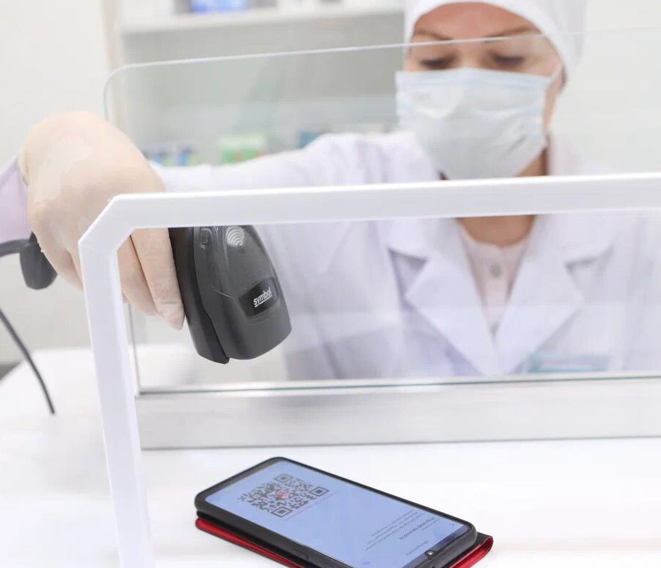
Льготное лекарственное обеспечение
Лекарства по QR-коду
Лекарства в коммерческих аптеках
С 2022 года льготные лекарства можно получить в коммерческих аптеках
бесплатно или с доплатой
Общественные слушания по закупке лекарств
Неснижаемые остатки на складах
Проводятся ежегодно – совместно
с профессиональным, пациентским
и фармацевтическим сообществами для определения потребности в необходимом количестве препаратов
ДЗМ регулярно отслеживает обеспечение пациентов необходимыми лекарственными препаратами

Slide 8
Льготное лекарственное обеспечение
2034 рецепта для 678 человек
414 рецепта для 89 детей-инвалидов
911 рецепта для 316 детей из многодетных семей
549 рецепта для 254 детей первых трех лет
64 рецепта для 26 детей с эпилепсией
15 рецепта для 5 детей-сирот
55 рецепта для 15 детей с бронхиальной астмой

Slide 9
Строительство и капитальный ремонт
Капитальный ремонт поликлиник
!
Самый масштабный проект за всю историю московского здравоохранения
201
70
>
120
>
здание поликлиник
зданий отремонтированы и принимают пациентов
поликлиник – активный ремонт
Важный пункт модернизации поликлиник - обновление оборудования
Строительство новых поликлиник
32
Новые подходы для получения качественной медпомощи:
цифровые сервисы и новые алгоритмы
комфортные условия
новые поликлиники до конца 2024 г.
Современное цифровое оборудование мирового уровня

Slide 10
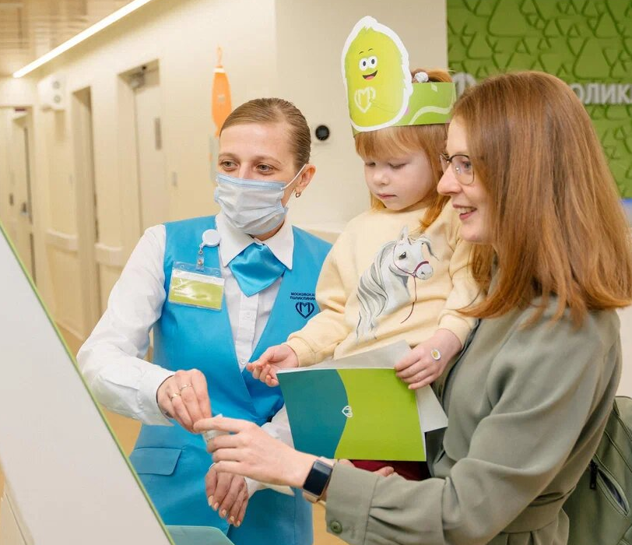
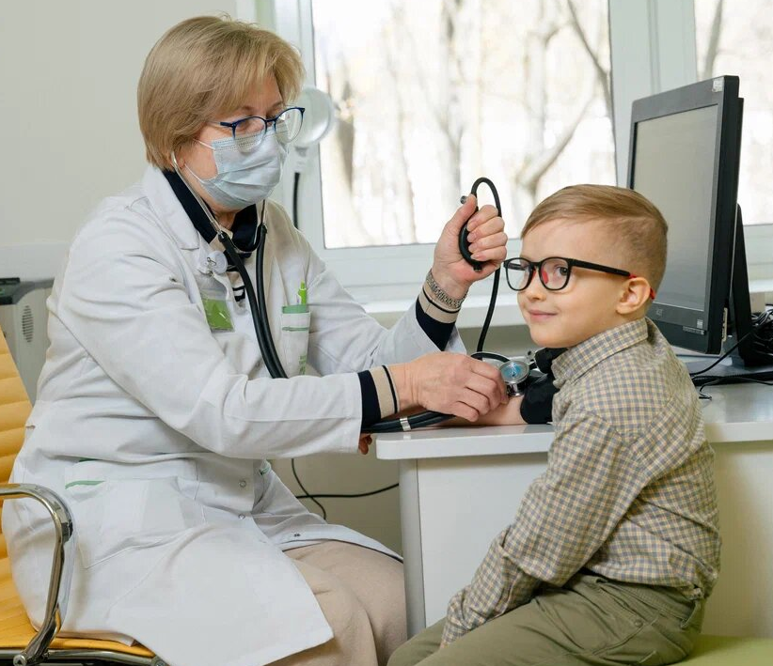
Пациентоориентированный подход
Обновленные городские поликлиники -
это более современный подход к оказанию медицинских услуг, в основе которого - доброжелательность и пациентоориентированность
!
Реализовать такой подход помогает персонал центров госуслуг «Мои документы»
1,5
сотрудников МФЦ работают администраторами
в поликлиниках
>
тыс.
Ознакомиться с ценностями и принципами работы поликлиник пациенты могут:
на стендах в поликлиниках
в электронных письмах
в специальных информационных буклетах

Slide 11
Кадровое развитие
Кадровый центр -
Оценка
С начала
2022 года
профессиональных компетенций
это уникальная площадка, которая дает возможность специалистам получать теоретические и практические навыки и знания
разработано более 40 новых образовательных программ и тренингов
> 19,5 тыс.
> 52 тыс.
врачей уже прошли оценку
оценочных процедур
13
образовательных модулей
> 1100 единиц
> 3 тыс.
> 50
современного медицинского и симуляционного оборудования
врачей общей практики проходят повышение квалификации
специальностей
Всего Центр аккредитован по 89 врачебным специальностям

Slide 12
Посещения пациентов
Посещения пациентов – 142 472
131 699 Посещения в поликлинике
10 773 Посещения на дому
на стендах в поликлиниках
в специальных информационных буклетах

Slide 13
Новорождённые
415 человек

Slide 14
Дети первого года жизни
357 человек. 1260 заболеваний

Slide 15
Дети до 14 лет
8 514 человек 17 128 заболеваний

Slide 16
Подростки 14 лет
603 человек 949 заболеваний

Slide 17
Подростки 15-17 лет
1 429 человек 2 632 заболеваний

Slide 18
Диспансерная группа
962 человек, 1 139 заболеваний

Slide 19
Профилактические осмотры
План – 9 379 Факт – 9 379

Slide 20
Дети - инвалиды
178 человек

Slide 21
Дети - сироты
28 человек

Slide 22
Профилактические прививки
65 человек
95,5%
Туберкулез
Вирусный гепатит А и В
Коклюш
Дифтерия ,
Столбняк
Полиомиелит
Ветряная оспа
Корь
Краснуха
Эпидемический паротит
Ротавирусная инфекция
Грипп
Гемофильная инфекция
Пневмококковая инфекция

Slide 23
Обращения граждан
Всего- 54. Обоснованных- 4

Slide 24
Спасибо
за внимание !
2023

